Slide 1
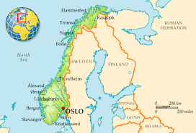
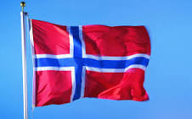
Міністерство освіти і науки України Вільногірська загальноосвітня школа I-III ступенів №4. Вільногірської міської ради Дніпропетровської області
Її Величність Скандинавія.
Норвегія.
презентація
підготували учні 7 класу
керівник-Ілларіонов М.Ю.
м. Вільногірськ
2018

Slide 2
План.
Загальні відомості.
Норвегія на карті світу та на карті Європи.
Чим відома Норвегія ?

Slide 3
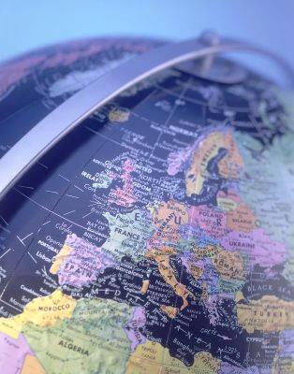
Назва держави: Норвегія, Королівство Норвегія Державний лад: Норвегія - унітарна держава, заснована на принципах конституційної монархії і парламентської демократії. У країні діє Конституція 1814 року з кількома пізніми поправками та доповненнями. Король є главою держави і виконавчої влади. У 1991 році королем Норвегії став Гаральд V. Вищий законодавчий орган країни - двопалатний парламент - Стортинг.
Адміністративний поділ: Норвегія ділиться на 19 фюльке (fylke - область), в тому числі місто Осло, прирівняне до фюльке, які об'єднуються в 5 основних неофіційних регіонів: Зовнішні території у Північному Льодовитому океані - адміністративний округ Свальбард (Svalbard - група островів у Північному Льодовитому океані). Територія - 62,4 тис. кв. км. Населення - 3,2 тис. осіб (січень 1997 р.). Адміністративний центр - Лонгйїр. Основна частина Шпіцберген - архіпелаг Шпіцберген (Spetsbergen). Норвезький суверенітет над Шпіцбергеном встановлено Паризьким договором 9 лютого 1920 року. Офіційно Шпіцберген оголошено частиною норвезької території з 14 серпня 1925 року. Губернатор призначається Державною радою Норвегії терміном на 3 роки з можливим продовженням на два роки.

Slide 4
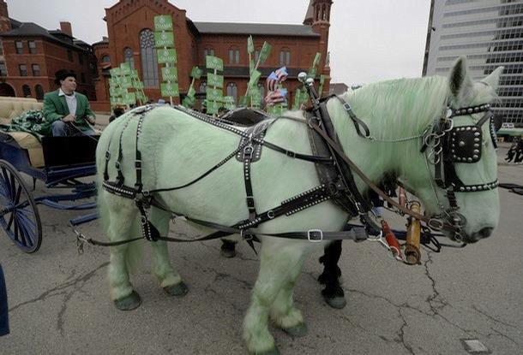
Столиця: Осло Площа: 385 155 км ² Населення: 4721600 чоловік Мова: Офіційна мова - норвезька. Існує дві форми норвезької мови. Старонорвезька мову «букмол» або книжна мова, (друга назва - «ріксмол» - державна мова), її використовують 80% населення. Близько 20% користуються новонорвезькою мовою «нюношк» (друга назва - лансмола - сільська мова), яка є сумішшю окремих діалектів норвезької мови. Всі норвежці вивчають обидві форми мови. У Норвегії проживають також представники національної меншини - саамі, які використовують свою рідну мову. Свята: 1 січня - Новий рік 8 березня - Міжнародний жіночий день 5 квітня - Чистий четвер 6 квітня - Страсна П'ятниця 9 квітня - Великдень, другий день 16 квітня - Великдень, другий день 1 травня - День праці 17 травня - День Конституції Норвегії 28 травня - Духів день 25 грудня - Різдво 26 грудня - другий день Різдва

Slide 5
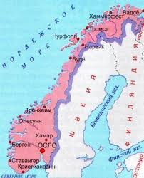
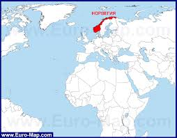
Географія: Норвегія - країна на північному-заході Європи на Скандинавському півострові, найпівнічніша країна Європи. Межує на сході зі Швецією, північному сході з Фінляндією і Росією. Слово «Норвегія» в перекладі означає «шлях на північ».

Slide 6
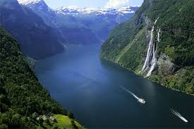
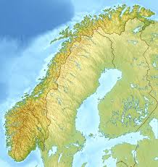
Рельєф: На півдні в межах Норвегії представлені схили, а між ними розташована велике нагір'я. Норвегія - це країна живописного ландшафту, з зубчастими гірськими хребтами, долинами, обробленими льодовиками, і вузькими фіордами з крутими берегами. Понад 70% її території займають Скандинавські гори, які простягаються з південного заході на північно-схід на 1700 км. Сер. вис. 1600-1900 м (більше 2469 м, г.Гальхьопігген). Низини займають вузьку (40-50 км) приморську смугу (т.зв. странфлат). Гори порізані долинами (фіордами), на плоскогір'ї-пенеплена (фьельди). З останніми різко контрастують круті схили Скандинавських гір. Узбережжя порізане фіордами, багато островів. Річки повноводні, з порогами. Близько 4% тер. займають озера, г.ч. льодовикові. Архіпелаг Шпіцберген характеризується чергуванням гірських хребтів, плоскогір'їв і широких долин. Узбережжя порізане фіордами. Сама найвища вершина - Ньютон (1712 м). Більше половини архіпелагу покриті льодовиковими щитами, повсюдно розвинена багаторічна мерзлота.

Slide 7
Клімат: М'який помірний морський клімат на заході країни пояснюється впливом теплого Північно-Атлантичного течії. Зимовий період, коли середньомісячна температура повітря має слабо негативні значення, це січень і лютий. Середня мінімальна температура в цей час від 0 до -4 градусів, середня максимальна - від 0 до +2. Самое теплу пору року - липень і серпень. В цей час нічна температура становить 10 ... 12 градусів, денна 16 ... 18 градусів. Найменше опадів випадає в травні, від 50 до 80 мм, а число днів з опадами - 16. Самое дощову пору року - вересень, жовтень, в них місячна кількість опадів одно від 170 до 240 мм, а число днів з опадами 21-22. Самий холодний місяць - січень, в якому нічні температури становлять -15 ... -17 градусів, денні -6 ... -7 градусів. Найтепліший місяць - липень. У ньому в нічні години зазвичай +7 ... +10, в денні 17 ... 18 градусів. Самими Сушімі місяцями є березень, квітень, травень, середня місячна кількість опадів у них становить 30-50 мм, а число днів з опадами від 11 до 15. В інші місяці року місячна кількість опадів складає 80-100 мм, а число днів з опадами 16-17.

Slide 8
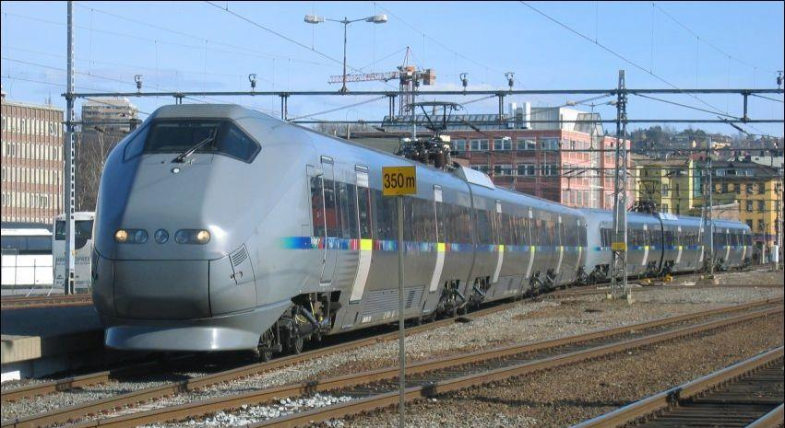
Транспорт:Країна має досить розгалужену мережу автомобільних, залізничних та авіаційних маршрутів. Більша частина пасажиропотоку перевозиться автомобільним і морським транспортом. Від Осло віялом по всій країні розходиться мережа сучасних шосе, що охоплюють навіть самі північні райони. Більшість міжміських автобусів відходить від Центрального терміналу автовокзалу на Швейгаардштрассе. Квитки на далекі відстані необхідно резервувати заздалегідь. В Осло розвинена система громадського транспорту. В межах міста існує мережа трамваїв, Т-лазні, автобусів, електричок, а також катерів-паромів до найближчих островів у фіорді і в музейного півострова Бігдей. Це обумовлено як розмірами Норвегії (2500 км з півночі на південь), так і складним гірським рельєфом країни, порізаним безліччю фіордів і заток. В зимовий період авіасполучення часом є єдиною можливістю дістатися до населених пунктів, розташованих на островах або гірськими перевалами.

Slide 9
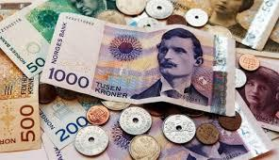
Магазини: найбільш поширені сувенірами з Норвегії є різні фігурки тролів і вікінгів, вироби з оленячої шкіри та іншої шкіри, речі з норвезького трикотажу, теплі шкарпетки та рукавички, вироби зі срібла, столове приладдя та прикраси, форфор та вироби з дерева. Всі сувеніри можна придбати оптом чи вроздріб. Крім цього можна придбати оригінальні норвезькі вовняні светри і певні марки дорогих швейцарських годинників за доступною ціною.

Slide 10
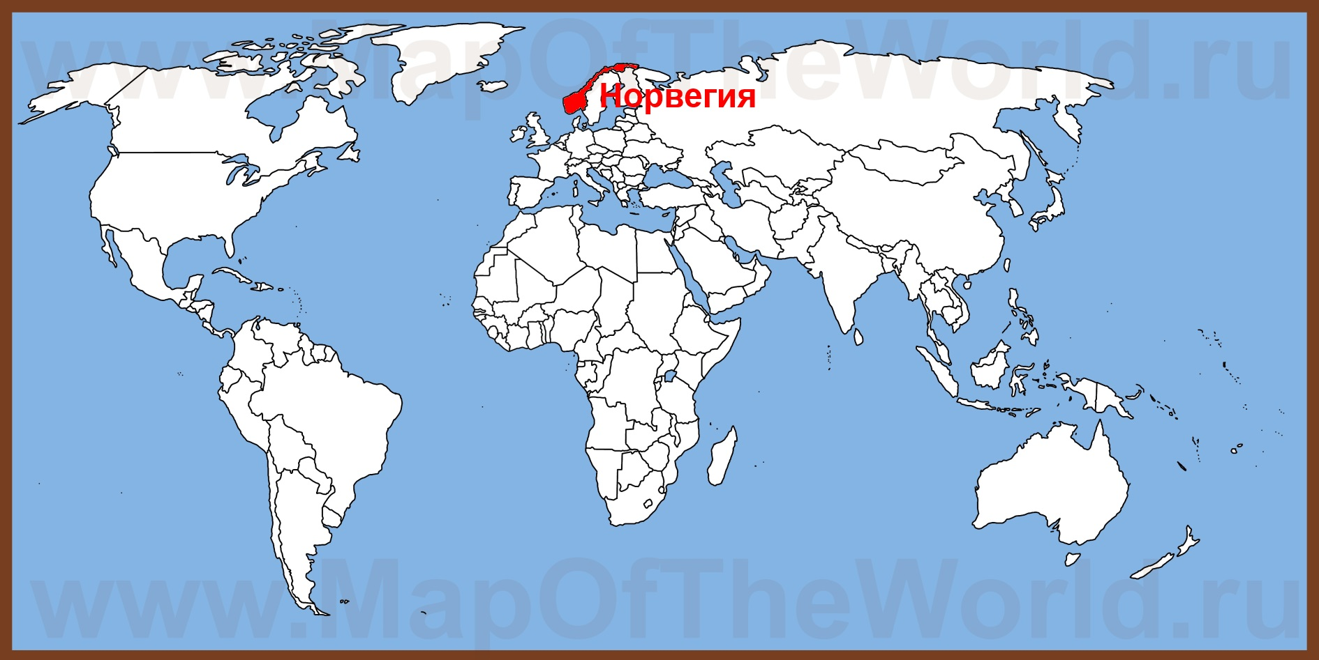

Slide 11
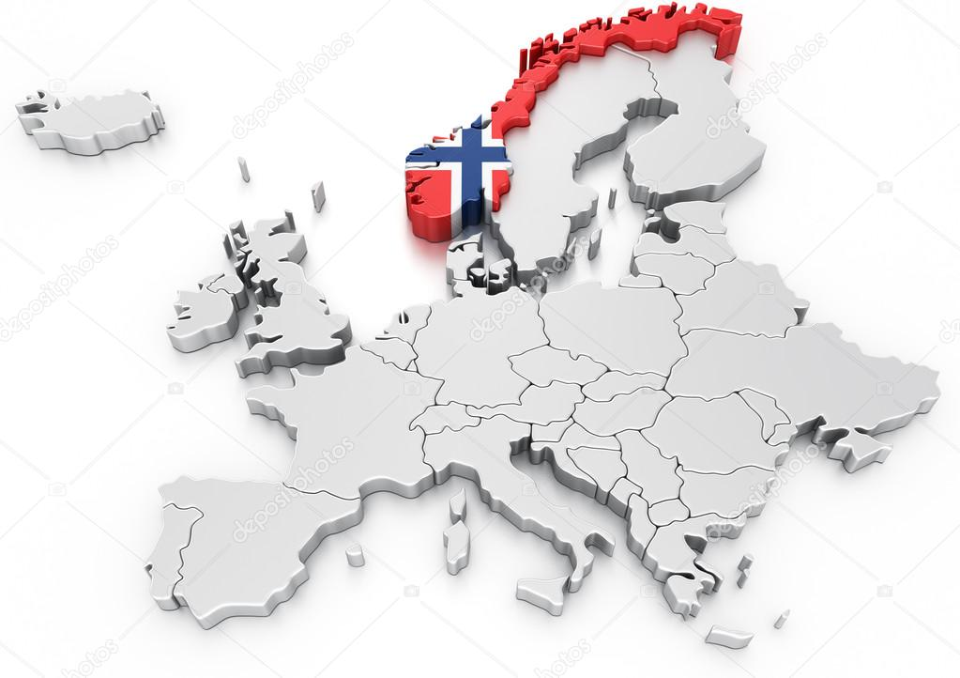

Slide 12
Чим відома норвегія?

Slide 13
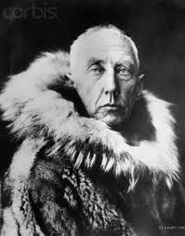
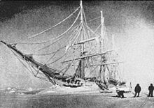
Норвезький мандрівник-географ

Slide 14
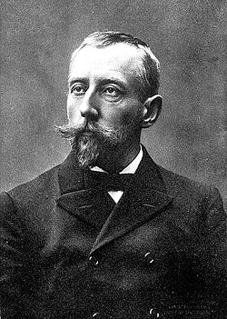
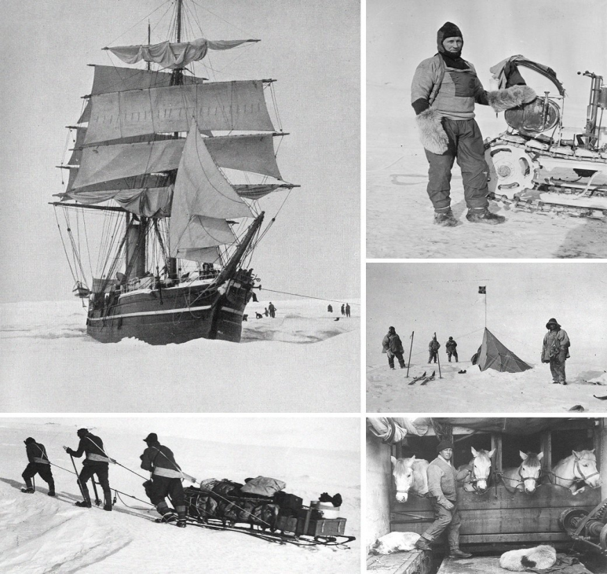
Роа́льд А́мундсен — норвезький полярний мандрівник і дослідник. Першим досягнув Південного полюса (14 грудня 1911 р.). Перша людина (разом з Оскаром Вістінгом), яка побувала на обох географічних полюсах планети. Перший мандрівник, який здійснив безперервний морський перехід Північно-західним проходом (по протокам Канадського арктичного архіпелагу), пізніше здійснив перехід Північно -східним проходом (вздовж берегів Сибіру), вперше замкнувши навколосвітню дистанцію за Полярним колом. Загинув в 1928 році під час пошуків зниклої експедиції Умберто Нобіле. Мав нагороди багатьох країн світу, в тому числі найвищу нагороду США — Золоту медаль Конгресу. На честь мандрівника названі море, гора і американська наукова станція Амундсен-Скотт в Антарктиді, затока і впадина у Північному Льодовитому океані, місячний кратер.

Slide 15
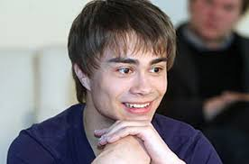
Олександр Ігорович Рибак

Slide 16
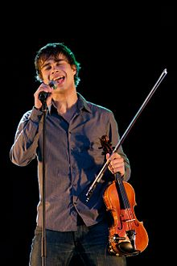
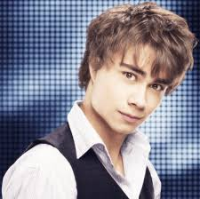
Олекса́ндр І́горович Риба́к— норвезький скрипаль та співак білоруського походження. Переможець пісенного конкурсу Євробачення 2009. Набрав рекордну кількість балів — 387.

Slide 17
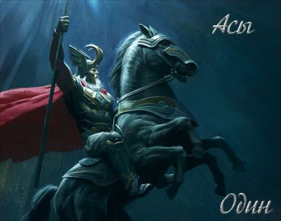
Норвезька міфологія

Slide 18
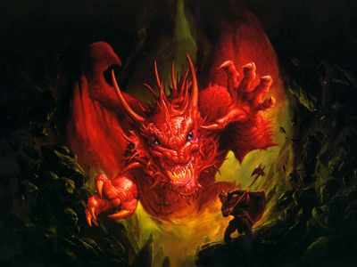
Щодо легендарних істот, то найчастіше в міфах згадують вовка Фенріра, пса Гарма, який охороняє вхід до царства мертвих, Гутгіна (домовий, який допомагає хазяїнам дому), дракона Фанфіра, який охороняє скарби нібелунгів.Але не зважаючи на те, що часи міфів та легенд давно пройшли, все ж таки певний слід в душі сучасних норвежців вони залишили. Наприклад, багато норвежців і досі вірить в ельфів та гномів, які в скандинавській міфології були добрими духами природи.

Slide 19
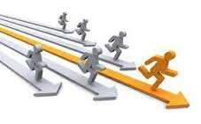

Індекс людського розвитку

Slide 20

До десятки найблагополучніших країн 2015-го увійшли Норвегія, Австралія, Швейцарія, Данія, Нідерланди, Німеччина, Ірландія, Сполучені Штати Америки, Канада та Нова Зеландія.
Норвегія посідала перше місце з 2001 по 2006 роки, потім поступилася Ісландії, проте 2008 року повернула собі першість та продовжує її втримувати. Індекс людського розвитку в цій країні становить 0,944.Тут люди найдовше живуть – середня тривалість життя 81,6 років. Середній річний дохід на душу населення становить $ 64 992. Це також найменша за кількістю населена країна Європи. У ній живе близько 4 мільйонів 900 тисяч осіб. Бідних громадян Норвегія практично позбавлена.

Slide 21
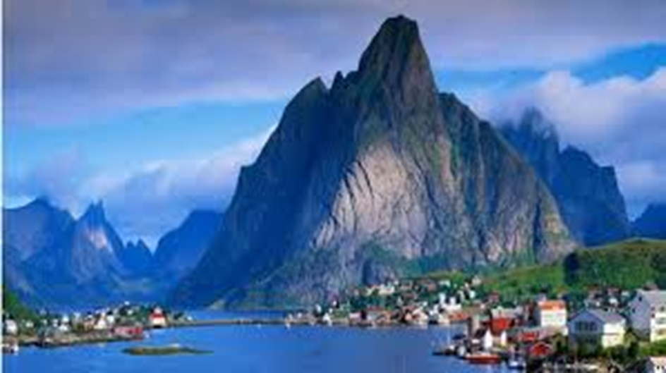
Фіорди Норвегії

Slide 22
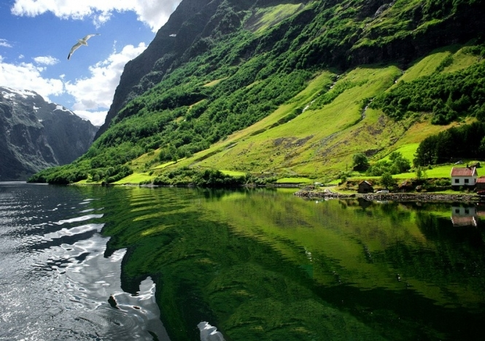
Норвезькі гірські затоки, які частіше називають фіордами, сформувалися під час останнього льодовикового періоду 10-12 тис років тому після танення льодовика.
Вони розташовані в північній частині західного узбережжя Норвегії. Кожен з них має свої особливості, але жоден не залишить нікого байдужим.
Наприклад, Согнефьорд є найбільшим фіордом у Європі. За чарівну велич його ще називають "Королем фіордів".
А інша затока Люсефьорд знаменита скелею Прекестулен, де кожен може черпати натхнення з неймовірної краси краєвидів, а найсміливіші - можуть підійти до самого краю скелі, щоб зарядитись дозою адреналіну.

Slide 23
Норвегія - одна з трьох країн, які формують сучасну Скандинавію. Ця держава, завдяки своєму географічному положенню, має багаті природні ресурси, які дуже ефективно використовуються.
Природні багатства, поряд з багатовіковими стараннями норвежців, перетворили цю країну в одну з найдемократичніших і успішних у всьому світі.
♣ У 2014 році Норвегія посіла перше місце в рейтингу багатства і благополуччя у світі.
♣ У Норвегії зафіксовані найвищі в світі ціни на бензин - (незважаючи на те, що Норвегія є одним з найбільших експортерів нафти у світі).
♣ Публічні університети Норвегії є безкоштовними для студентів з будь-якої точки світу.
♣ Факт для любителів англійської мови: в Норвегії є місто з назвою "Hell".
♣ Рекламування товарів дітям віком до 12 років заборонено в Норвегії та Швеції.
♣ Екологічні інновації в Швеції набрали колосальних обертів: сміттєпереробні заводи працюють наскільки ефективно, що країна імпортує сміття з Норвегії.
♣ Відомі сьогодні в усьому світі японські суші з лососем з'явилися завдяки норвежцям, які запропонували такий рецепт суші в 80-ті роки минулого століття.
♣ Уряд Норвегії купує 1000 копій кожної нововиданої книги і поширює ці книги серед публічних бібліотек.

Slide 24
♣ Хорніндальсватнет (Hornindalsvatnet) - найглибше озеро Європи, що знаходиться в центральній Норвегії. Його максимальна глибина досягає 514 м.
♣ Віннуфоссен (Vinnufossen) - найвищий водоспад у Європі (860 м) і шостий в рейтингу найвищих водоспадів на планеті.
♣ Статистичне дослідження 2011 року показало, 37% норвежців успішно здобули вищу освіту і жителів цієї країни можна вважати найбільш освіченими в Європі.
♣ Норвегія пропонує одні з найвигідніших умов декретної відпустки для жінок і чоловіків. Жінки отримують відпустку тривалістю в 44 тижні і фінансову допомогу в розмірі 80% від заробітної плати або 34 тижні і 100% від заробітної плати. Додаткову декретну відпустку отримують і молоді батьки - 12 тижнів оплачуваної відпустки.
♣ Останні дослідження Світового Аудиту 2012 року Показати, що Норвегія займає перше місце в світі за рівнем свободи преси; 4 місце за рівнем демократії (після Фінляндії, Швеції та Данії)
♣ Норвежці вважають себе винахідниками сучасного гірськолижного спорту. Перші вигнуті лижі були розроблені в районі Телемарк, у південній частині Норвегії, в 1850 році, а лижні кріплення, які в сучасних доробках відомі, як Rottefella, були винайдені інженером на ім'я Bror With в 1927 році.
♣ Вчені підрахували, що до 2012 року жителі Норвегії 12 разів ставали лауреатами Нобелівської премії і отримали 3 премії у сфері економіки, 3 у сфері хімії та 2 премії миру.

Slide 25
Нобелівська премія миру щорічно вручається в Осло.
♣ Прибуток від нафтової промисловості і продажу природного газу складає 57% норвезької економіки, і ці сфери приносять третину податкових надходжень.
♣ Осло це одне з найдорожчих міст для життя в світі (за даними дослідницьких груп з Economist Intelligence Unit і ECA International Осло це найдорожче місто для життя в Європі). Нагадаємо, що одним з найдоступніших міст для життя є новозеландський Окленд.
♣ У Норвегії знаходиться найбільший льодовик в Північній Європі - Jostedalsbreen.
Автодорожній тунель Laerdal - найдовший у світі дорожній тунель. Його довжина становить 24,5 км.
♣ До автолюбителів в цій країні дуже високі вимоги: за водіння в нетверезому стані порушник отримує 30 днів ув'язнення, можливість втратити права водіння на рік або заплатити штраф в розмірі до 10% від річного доходу.
♣ Ціни на продовольчі товари в країні настільки високі, що багато норвежців подорожують до Швеції за покупками.
♣ Заморожена піца Grandiosa користується великим попитом серед норвежців і часто її навіть називають неофіційним національним блюдом. Компанія опублікувала таку статистику: щороку вони виробляють 24 млн одиниць піци Grandiosa і це розраховано всього на 4,67 млн. Жителів країни.

Slide 26
♣ Щоб заохотити чоловіків взяти на себе велику частку відповідальності по догляду за новонародженим, норвезьке законодавство надає 14-тижневу декретну відпустку для батьків. Норвегія це перша країна, яка ввела обов'язкові декретні відпустки для чоловіків.
♣ Норвегія є абсолютним чемпіоном зимових Олімпійських ігор: представники цієї країни змогли завоювати найбільшу кількість золотих, срібних і бронзових медалей.
♣ Норвегія відрізняється великою любов'ю до вікінгів - тут є різноманітні музеї, присвячені їх історії, реалістичні фестивалі з майстер-класами і реконструкціями історичних подій за участю вікінгів. Відвідувачі таких фестивалів можуть подивитися на реконструйовані будівлі епохи вікінгів, які створюють неповторну атмосферу свята, поспілкуватися з любителями цієї епохи, відвідати середньовічний ринок, художні виставки, концерти та інші освітньо-розважальні дії. Найбільш популярним є фестиваль Святого Олава і фестиваль вікінгів Лофотр.
♣ У Норвегії працює ряд сучасних високотехнологічних "гуманних в'язниць", які працюють з метою реабілітації злочинців в зручній і гуманній для людини обстановці. У кожній камері є всі зручності, починаючи з хорошого ліжка і закінчуючи телевізором. Для ув'язнених з кожних 10-12 камер є окрема кімната відпочинку і кухня. На вікнах тюрем відсутні решітки. У всіх ув'язнених в Норвегії є вільний доступ до мережі Інтернет в камерах.

Slide 27
До побачення,Norge!!!

